Slide 1




Protocole Fourmis Simplifié
Protocole d’échantillonnage simple permettant d’évaluer la présence et l’importance des Myrmica au sein des communautés de fourmis
UMR CNRS 7162

Slide 2
Objectifs
Ce protocole d’échantillonnage commun et normalisé vise à permettre à des non spécialistes d’établir
la présence de fourmis du genre Myrmica,
leur répartition spatiale à l’échelle d’une parcelle,
la diversité de la communauté de fourmis à laquelle les Myrmica sont confrontées
Il ne permet pas
d’estimer des abondances ou des densités ponctuelles
un échantillonnage exhaustif de toutes les espèces de fourmis.
Il est biaisé en faveur des Myrmica (proba de détection ponctuelle à 70% contre <50% pour les autres espèces).

Slide 3
Avantages du protocole de terrain
Rapidité :
  une demi-journée de travail à 2-4 personnes
  par parcelle de 1 à 4 ha
  données de terrain immédiates pour le genre Myrmica
Facilité :
  pas besoin de spécialiste sur place
  pas de matériel sophistiqué ou coûteux
  réalisable d’avril à juillet
Adaptabilité
  tous les milieux, secs à humides, pierreux à boueux
  toutes les espèces de Myrmica

Slide 4
Inconvénients
fourmis pas capturées par colonie (pb. pour taxinomie)
fourmis discrètes ou hypogées non échantillonnées
pas d’abondances, pas de densités

Slide 5
Le protocole en bref
Préparation des transects
Préparation des appâts et des tubes
Pose des appâts
1er Relevé 30 min après la pose du premier appât.
2nd Relevé 1h30 après la pose du premier appât.

Slide 6
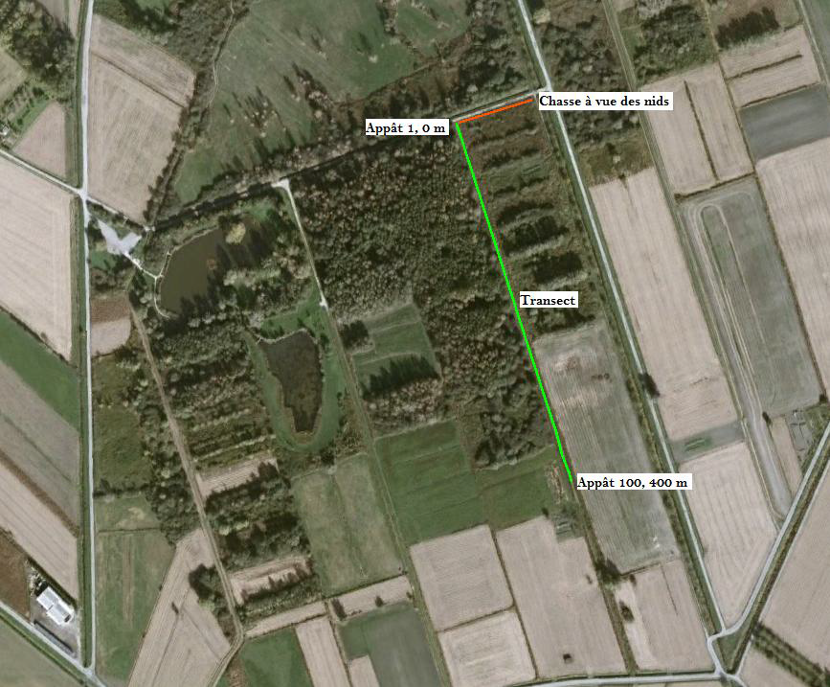
Préparation des transects
Transect simple (Marais de Montfort, 2011)

Slide 7
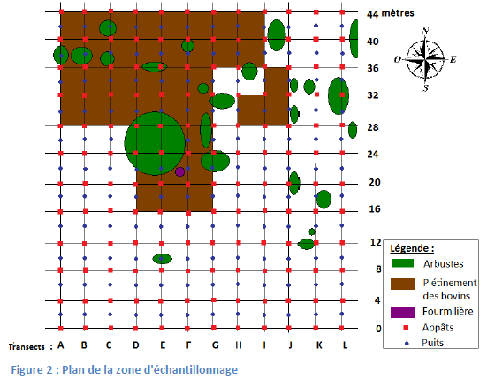
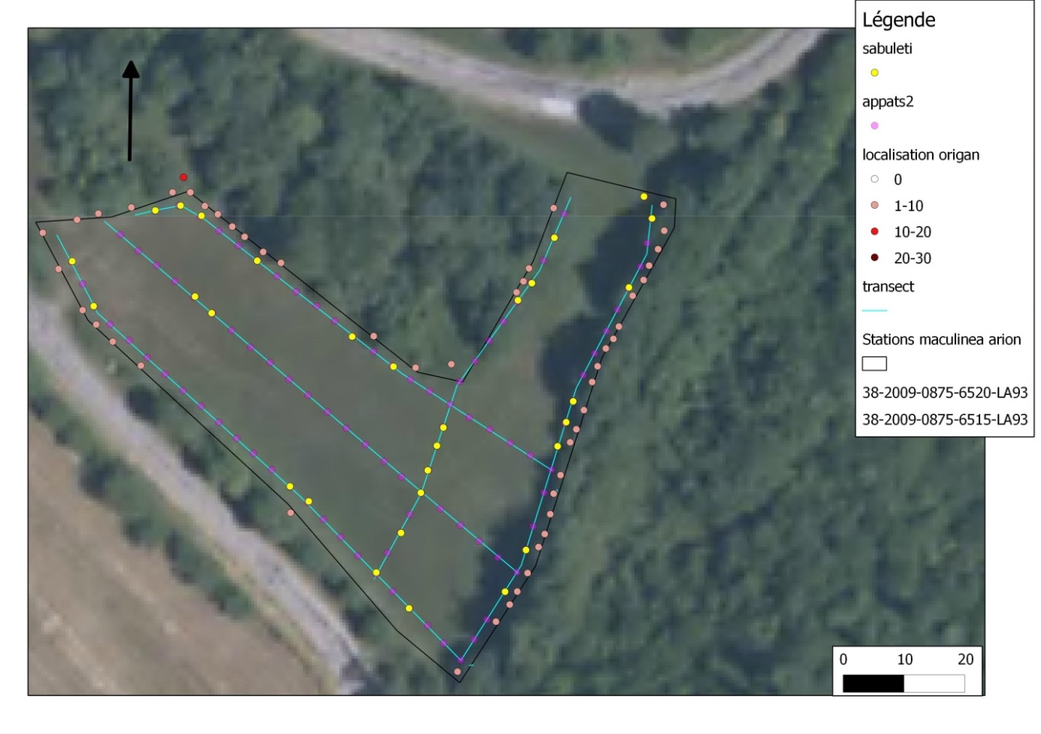
Préparation des transects
Echantillonnage complexe (Isle Crémieu, 2013)
Grille (Marais de Charvas, 2010)

Slide 8
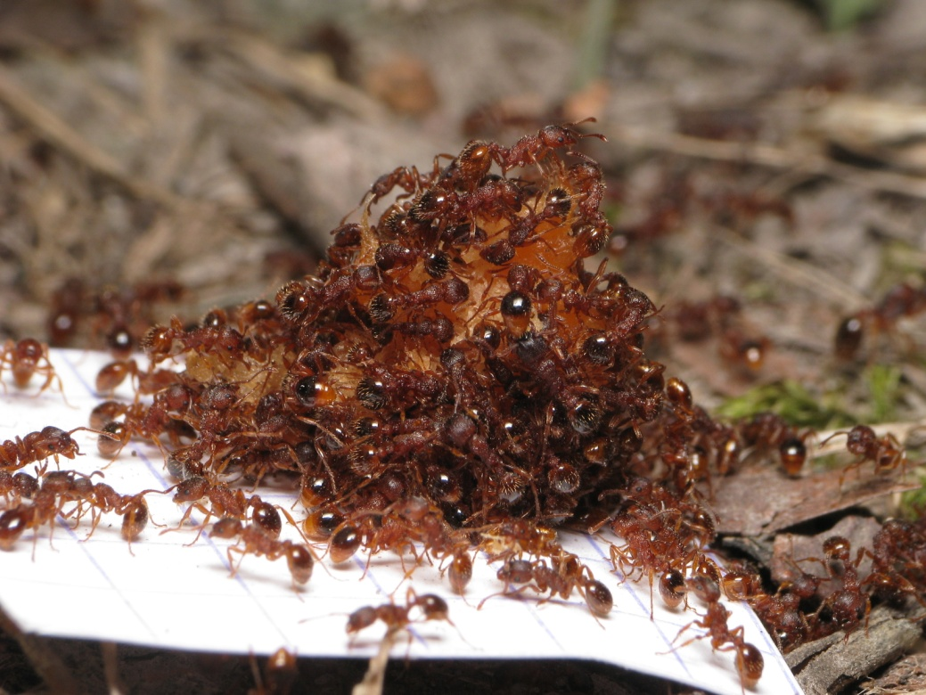
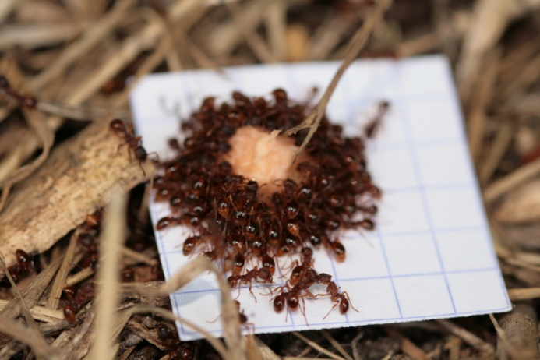
Préparation et pose des appâts

Slide 9
Identification
au genre : facile après petite formation
à l’espèce :
  formation par Antarea pour les Myrmica
  identification morphologique par Antarea ou par stagiaire encadré Antarea ou BK
  identification moléculaire par BK ou labo privé (p.ex. Genoscreen)
  identification chimique (hydrocarbures) par JL Mercier

Slide 10
Analyse des résultats
Au minimum :
répartition spatiale des espèces dans la parcelle échantillonnée
courbes d’accumulation / raréfaction pour diversité de la communauté de fourmis

Slide 11
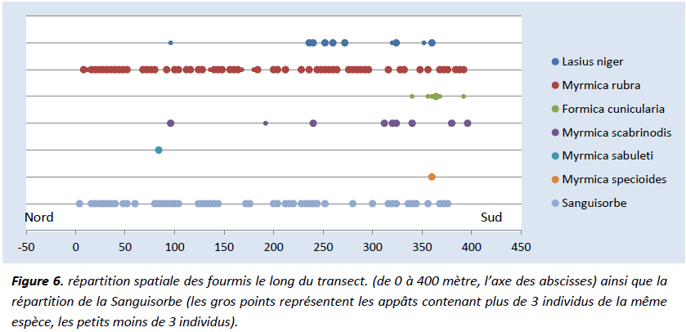
Transect simple (Marais de Montfort, 2011)

Slide 12
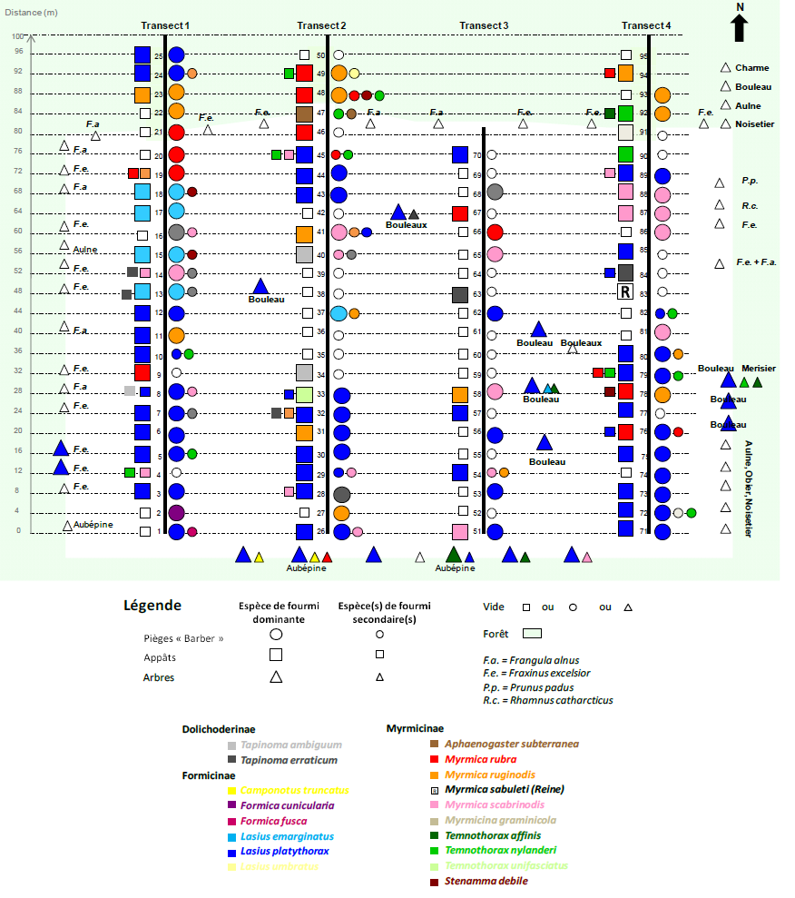
Grille :
La Leschère de Molletunay (38, 2011)

Slide 13
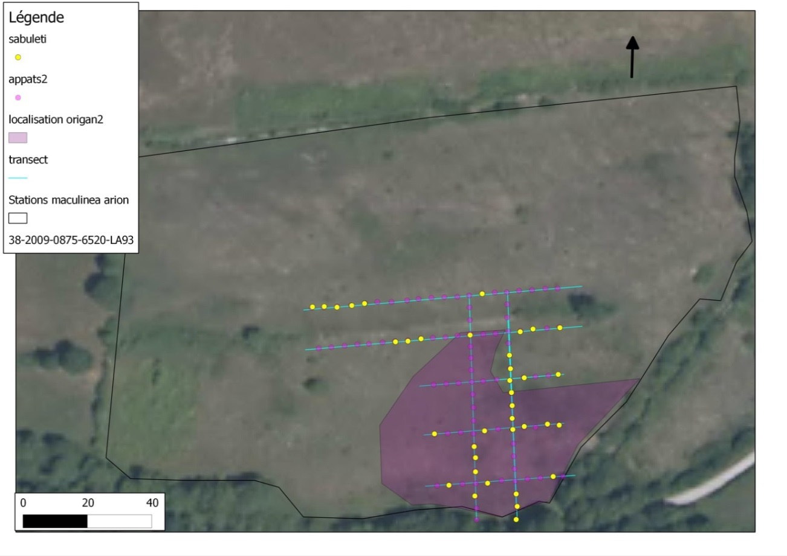
Echantillonnage complexe (Isle Crémieu, 2013)
Figure 5 : photo aérienne du site de St Julien et localisation des appâts avec Myrmica sabuleti

Slide 14
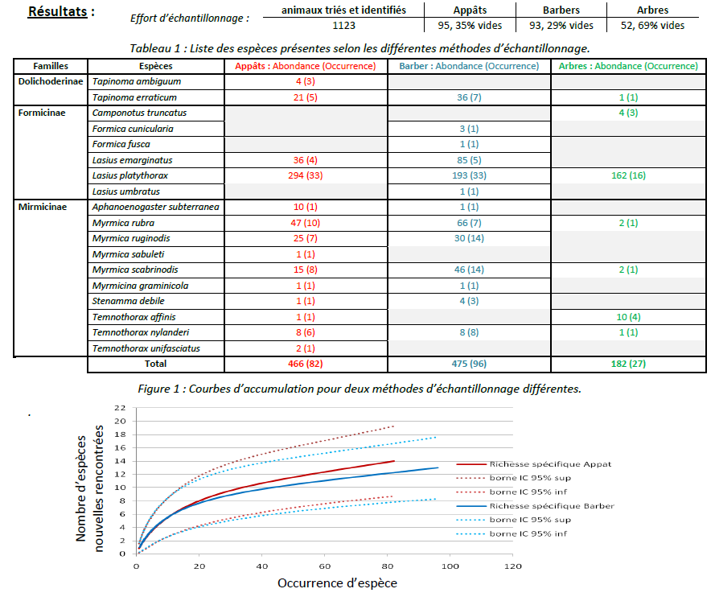
Grille :
La Leschère de Molletunay (38, 2011)

